Slide 1
JDK 9-12 新特性
讲师：kaka
邮箱: jianggang1997@gmail.com
QQ: 2632643976
课程代码：https://github.com/jianggang1997/newJDK9-12

Slide 2
课程说明
1. 本系列课程主要讲解jdk 9-12 版本新特性，其中课程中只涉及与实际开发相关
性比较大的新特性。其中不涉及java 运行环境底层的升级，如GC，编译器相关
的升级。
2. 其中新特性讲解过程，对比对象为JDK8 。所以需要同学们对JDK8有一定了解。
3. 课程讲解过程中我们会结合具体的代码来对新特性进行演示，同学们至少得对java
基本语法，以及会使用编写基本的java程序。
4. 本课件为siki学院所有，仅仅作为学习用途。

Slide 3
课程导航
1、jdk各版本使用情况。
2、jdk的安装，多版本共存。
3、jdk-9 新特性讲解，并与低版本比较。
4、jdk-10 新特性讲解，并与低版本比较。
5、jdk-11 新特性讲解，并与低版本比较。
6、jdk-12 新特性讲解，并与低版本比较。
7、对未来jdk版本新功能的展望。

Slide 4
课程准备
1、各jdk开发者包下载。
jdk 8 下载地址：http://jdk.java.net/java-se-ri/8
jdk 9 下载地址：http://jdk.java.net/java-se-ri/9
jdk 10 下载地址：http://jdk.java.net/java-se-ri/10
jdk 11 下载地址：http://jdk.java.net/java-se-ri/11
jdk 12 下载地址：http://jdk.java.net/java-se-ri/12
2、老师提供各种版本安装包地址
下载地址：https://github.com/jianggang1997/newJDK9-12/jdk.zip
3、IDEA 下载
下载地址：https://www.jetbrains.com/idea/download/#section=mac

Slide 5
JDK 9 新特性—Java 9 模块化（Modularity）
这里的模块指代什么？
模块（module）可以是一组代码实体、组件到框架元素再到完整的可重用的库。
模块化的原因？
1、解耦 。将一个大问题分解为若干个小问题，即将一个功能分解为若干个小问题，这里小问题就是一个子模块，解决一个
小问题，这些小模块组合起来解决大问题。
2、实现具有封装意义和明确定义的接口。模块化最大的好处就是透明化，最大程度的隐藏内部实现，同时只暴露给用户他需要
的接口。
模块化解决的问题。
1、旧版本无法隐藏内部API
2、程序可靠性。
3、类路径classpath-加载问题。

Slide 6
JDK 9 新特性—Java 9 模块化（Modularity）
引入 Java Platform Module System（JPMS）-java平台模块化系统。
JPMS（JAVA平台模块化系统）引入了一个新的语言结构来构建可重用的组件，称为模块modules。
在Java9 的模块中，你可以将某些类型types和包packages组合到一个模块module中。
名称：模块的全局唯一的名字,比如 com.siki.learn。
输入：需要使用的其他模块？编译和运行必不可少的模块？
输出：需要暴露出去供其他模块使用？
在modules中，默认modules中的每一个java类型只能被该modules中的其他类型所访问。如果想要暴露类型给外部使用，需要暴露类型所在的package，一旦暴露某个package，在包中的所有类型就都可以被外部访问。没有暴露的包，则外部是无法使用的，即无法import它。即使可见性是public。

Slide 7
JDK 9 新特性—HTTP/2
引入新的HTTP支持：在 jdk.incubator.http 包下提供了对http的友好访问，不仅支持http1.1，而且还支持HTTP2以及WebSocket。
HTTP2带来二进制分帧层，多路复用，服务端推送，Header 压缩，请求优先级设置，
流量控制等新特性。
示例：
使用jdk9中httpClient实现简单的get，post请求
使用jdk9中httpClient实现文件下载
使用jdk9中httpClient实现文件上传

Slide 8
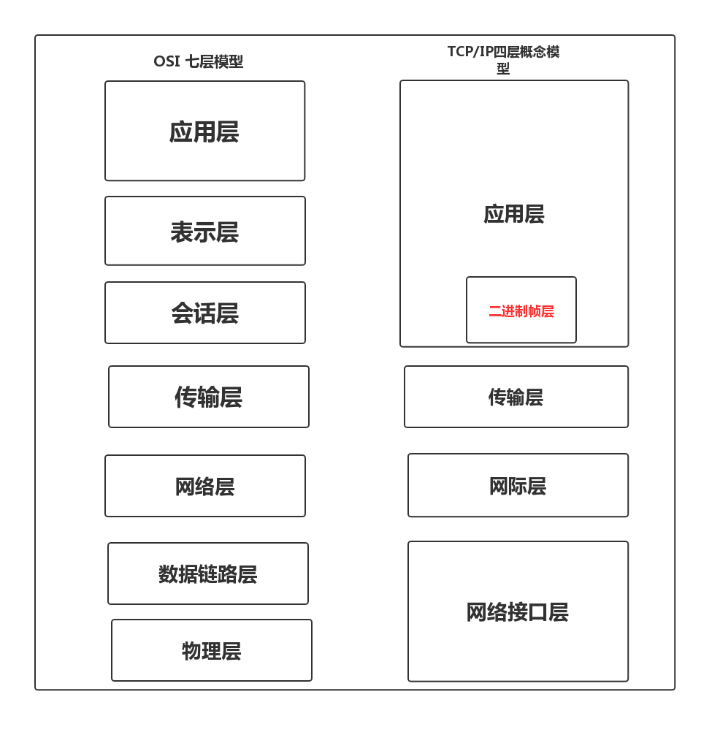
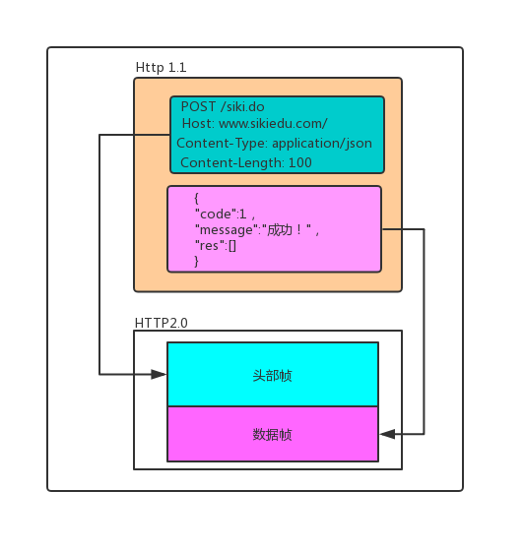
JDK 9 新特性—HTTP/2
HTTP2 带来的新特性。
1、二进制帧层
HTTP2 提升性能的关键升级。用于描述
HTTP消息在客户端和服务端消息的封装与传输。

Slide 9
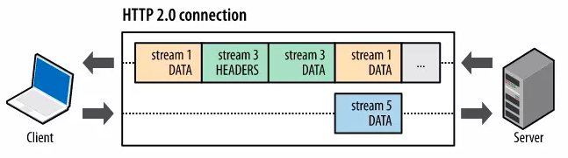
JDK 9 新特性—HTTP/2
2、请求和响应的多路复用
请求和响应的多路复用,在HTTP/1.x中,用户想要多个并行的请求来提高性能,但是这样必须得使用多个TCP连接.
在http2.0中，借助新的二进制帧层，服务端和客户端可以将响应和请求在己端分解成独立的帧，然后在接受端
重新组装。

Slide 10
JDK 9 新特性—HTTP/2
3、流的优先级
为保证流的传输顺序,HTTP/2.0提出给每个流分配一个权重和依赖。
每个流的都有一个1~256之间的权重值。
每个流可以给出对其他流的依赖。
客户端结合流的权重和依赖，可以构造一个优先级二叉树来表达它更想得到哪种响应.
然后服务端可以按权重分配硬件资源(CPU,内存).
4、每个源一个连接
HTTP/2.0的连接是持久的,每个源仅仅需要一个连接。
5、 流量控制
流量控制是一种机制,用来阻止发送者发送大量的接收者不需要,或者没能力处理的数据

Slide 11
JDK 9 新特性—HTTP/2
6、服务端推送
Http2 提供了服务端为客户端的单个请求，发送多次响应。
7、 头部压缩
Http2使用HPACK压缩格式对头部信息进行了压缩，提高网络传输效率。

Slide 12
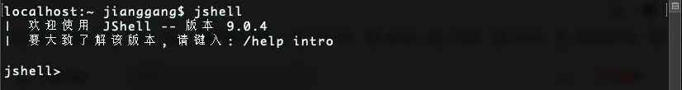
JDK 9 新特性—JShell
JShell 是什么？
JShell 是JDK9提供的交互性工具，可以让java像脚本一样运行，可以直接在控制台启动JShell在JShell中输入表达式并查看结果。当用来测试一个方法时，非常实用，比如验证某个正则表达式，快速对表达式求值而不需要编写主函数，也可以创建java类和方法。
控制台输入：jshell 进入JShell命令窗口
1，使用JShell执行简单的表达式
2，使用JShell创建一个方法，并调用

Slide 13
JDK 9 新特性—集合框架的工厂方法：of
更加优雅的创建不可变集合。
JDK8中，我们创建一个不可变的集合，是通过Collections的unmodifiable开头
的方法创建。
代码实例：
JDK9为我们带来更加优雅的创建不可变集合的方式，通过List，Set，Map的of方法
更加优雅，方便的创建一个不可变集合。
代码实例：

Slide 14
JDK 9 新特性—接口中的私有方法
JDK8 为我们带来接口的静态方法，和默认方法。让我们可以在接口中
定义方法。丰富了接口的功能。
JDK9 为我们带来了接口的私有方法，使我们可以解决代码冗余的问题。
注意：接口中的私有方法遵循private修饰符属性，无法被子类覆盖

Slide 15
JDK 9 新特性—Stream API增强
JDK 9Stream接口又新增了4个方法：
ofNullable，iterate，takeWhile，dropWhile
1、ofNullable方法
将单个元素转换为Stream流，如果是null，则返回一个为空的流。
2、iterate方法
iterate的重载方法，新增加了一些参数用来决定迭代的结束条件。
3、takeWhile方法
对Stream流进行一个条件过滤，删除不满住过滤条件的流，返回过滤后的流。
4、dropWhile方法
对Stream流进行一个条件过滤，删除满足过滤条件的流，返回过滤后的流。

Slide 16
JDK 9 新特性—try-resource改进
JDK9 前 try-resource 块的使用需要满足以下条件。
1、try块中的资源需要实现java.lang.Autocloseable接口；
2、资源的类型需要final或者间接是final类型的；
3、如果资源在Try-With-Resources语句之外声明，我们应该重新引用局部变量；
4、新创建的局部变量在Try-With-Resources语句中是有效的；
JDK9 对try-resource 块的使用进行改进。
我们可以在try-resource语句中使用之前创建的变量。
代码实例：

Slide 17
JDK 10 新特性
发布时间：2018年3年
非LTS
JDK10安装：
完整版安装包：
只包含开发者工具包：

Slide 18
JDK 10 新特性—局部变量推断-var
1、什么是局部变量推断？
直接使用var定义局部变量类型，而不需要写具体的类型，编译器能根据上下文自动
推断类型。
2、使用局限性。
使用场景：
声明的同时赋值.
增强的 for 循环中的索引
传统 for 循环中声明的本地变量
不能使用场景：
不能用于方法签名
不能用于构造器声明
方法返回类类、字段、异常捕获或其他类型的变量声明

Slide 19
JDK 10 新特性—集合框架API新增一系列方法
1、从已有集合中创建一个新不可变集合
List.copyOf、Set.copyOf 和 Map.copyOf
copyOf方法会检测被拷贝集合是否为一个不可变集合，如果是则直接返回该
集合的引用。
2、将流元素搜集到一个不可变集合中-（在Stream.Collectors类中）
toUnmodifiableList、toUnmodifiableSet 和 toUnmodifiableMap

Slide 20
JDK 11 新特性
发布时间：2018年9月 LTS版本 支持到2026年9年
JDK11安装：
完整版安装包：
只包含开发者工具包：

Slide 21
JDK 11 新特性-Files类新增方法
java.nio.file.Files类新增：
writeString 和 readString 方法。
writeString方法可以直接把String写入文件。
readString方法可以直接文件读出为一个String。

Slide 22
JDK 11 新特性-String类新增一系列方法
1、新增 strip() 方法
去掉字符串前后的空格。与之前的trim() 相比，strip()能去掉Unicode的空格。
2、新增 isBlank() 方法
判断字符是否为空白字符。
3、新增 lines() 方法
更加方便的按行分隔字符串,返回分隔后的一个流。
4、新增 repeat() 方法
指定字符的重复次数，返回新的重复的字符串。

Slide 23
JDK 11 新特性-删除jdk.incubator.http之前孵化的API
JDK11 删除了位于jdk.incubator.http包中之前孵化的项目，转为正式项目在
java.net.http中年来了
所以我们再JDK9中使用的Http2.0特性的Api接口位置发生了变化，
我们得换到正式Api包java.net.http 中。
代码演示：

Slide 24
JDK 11 新特性-在java.util.Collection中新加了一个默认方法toArray
1、toArray(IntFunction)
此方法允许将集合的元素传输到新创建的所需运行时类型的数组中。
此方法是现有toArray(T []) 方法的重载。

Slide 25
JDK 12 新特性
发布时间：2019年3月 非LTS版本
JDK11安装：
完整版安装包：
只包含开发者工具包：

Slide 26
JDK 12 新特性-switch进行了增强
1、除了作为statement还可以作为expression
以前的switch存在的问题：
1、内容杂乱。
2、多个条件有相同的逻辑
3、每个case需要break
4、变量作用域混乱
改进的switch
1、可以合并多个相同逻辑的case
2、switch能有返回值
3、每个case不需要break

Slide 27
JDK 12 新特性-支持Compact Number Formatting
1、使用易读的格式来显示特大数
使用 NumberFormat.getCompactNumberInstance（）得到NumberFormat对象
1_000_000 可以将数三位一分隔，可读性得到提高。
从下到达一次转换为：
1万
1亿
1兆

Slide 28
JDK 12 新特性-String支持transform、indent操作
1、transform（Function）方法
它提供的函数作为输入提供给特定的String实例，并返回该函数返回的输出
2、indent（）方法
调整String实例的缩进

Slide 29
JDK 12 新特性-Files新增mismatch方法
1、mismatch方法
比较两个文件的内容以确定它们之间是否存在不匹配

Slide 30
JDK 12 新特性-Collectors新增teeing方法
1、teeing方法
返回一个由两个下游收集器组成的收集器。传递给生成的收集器的每个元素都由下游收集器处理，
然后使用指定的合并函数将它们的结果合并到最终结果中。
即：允许使用两个独立的收集器收集流，然后使用提供的双功能合并结果

Slide 31
JDK 13 新特性的展望
1、原生字符串文字
它可以跨多行源码而不对转义字符进行转义。目标是简化 Java 的开发，比如开发者可以可读形式
表示字符序列，而不会掺杂一些 Java 指示符，或者提供针对 Java 以外的语法的字符串
2、switch 表达式变为正式特性
switch 表达式扩展了 switch 语句，使其不仅可以作为语句（statement），还可以作为表达式（expression），
并且两种写法都可以使用传统的 switch 语法，或者使用简化的“case L ->”模式匹配语法作用于不同范
围并控制执行流。

